Slide 1
115-ФЗ
РИСКИ БИЗНЕСА
Жилин Иван
Начальник отдела привлечения
Комплаенс чемпион

Slide 2
ЧТО ТАКОЕ 115-ФЗ
И ЗАЧЕМ ПРЕДПРИНИМАТЕЛЮ ЗНАТЬ ОБ ЭТОМ?
Ответы на вопросы и практические советы для бизнеса
2

Slide 3
Рассмотрим вопросы
Какие меры банк может применять и как их снять?
Какие операции отслеживает банк?
Как заранее предотвратить ограничение доступа в интернет-банк?
3
3

Slide 4
ЧТО МОЖЕТ СДЕЛАТЬ БАНК, ЕСЛИ КЛИЕНТ ЧТО-ТО НАРУШАЕТ ПО 115-ФЗ?
И КАКИМИ ДОКУМЕНТАМИ
ЭТО ОБОСНОВАНО?
4

Slide 5
Федеральный закон 115-ФЗ
С 2013 года были внесены следующие изменения:
Налоговые преступления включены в число предикатных (предшествующих легализации)
Закреплена обязанность клиента по предоставлению сведений и документов в банк
У банков появились права по отказу в проведении операций и в открытии счёта
Введен новый термин
«бенефициарный владелец»
Банки обязаны «замораживать» денежные средства лиц, включённых в перечень террористов и экстремистов Росфинмониторинга
134-ФЗ «О внесении изменений в отдельные федеральные акты Российской Федерации в части противодействия незаконным финансовым операциям»
5
5

Slide 6
Нормативно-правовая база
Ф едеральный закон
№115-ФЗ
от 07.08.2001
Положения
Банка России:
№ 375-П от
02.03.2012 «О требованиях к
правилам внутреннего контроля
и признаки, указывающие на необычный характер операций/сделок»
№ 499-П от 15.10.2015 «Об
идентификациикредитными организациями клиентов, представителей клиента, выгодоприобретателей
и бенефициарных владельцев»
№764-П от 15.07.2021«О порядке, сроках и объеме доведения Банком России.. информации, полученной от уполномоченного органа в соответствии с пунктом 13.2 статьи 7 115-ФЗ».
Письма
Банка России:
№ 60-Т от 27.04.2007
№ 161-Т от 26.12.2005
№ 236-Т от 31.12.2014
№ 35-МР от 04.12.2015
№ 18-МР от 21.07.2017
№ 5-МР от 16.02.2018
Банк России
10.06.2021
Методические рекомендации для предпринимателя 2.0 "Что делать, если банк ограничил операции по счету?»
«О противодействии
легализации (отмыванию) доходов, полученных преступным путём,
и финансированию терроризма»
6
РИСКИ БИЗНЕСА ПО 115-ФЗ

Slide 7
Важные изменения 115-ФЗ
470-ФЗ
от 29.12.2017
Новые обязанности банка:
информировать клиента
о причинах отказа в совершении операции
предоставлять по требованию клиента информацию
о причинах расторжения договора по 115-ФЗ
355-ФЗ
от 02.07.2021
Появились два дополнительных параметра для проверки юридических лиц и ИП (п. 15. ст. 7):
наличие лицензируемых видов деятельности
внесение сайтов организаций в Единый реестр запрещенных сайтов
423-ФЗ
от 21.12.2021
Банк России создал единую платформу «Знай Своего Клиента» (ЗСК), платформу с помощью которой, банки получат информацию о том, насколько рискованную деятельность ведут клиенты с точки зрения антиотмывочного законодательства
7

Slide 8
ОБЯЗАННОСТИ БАНКА
До приёма
на обслуживание идентифицировать клиента, его представителя и/или выгодоприобретателя; принимать обоснованные
и доступные меры по идентификации
бенефициарных владельцев
Определять цели деятельности, финансовое положение и деловую репутацию клиентов, источники происхождения денежных средств и иного имущества клиентов
Фиксировать
и представлять
в уполномоченный орган сведения о всех отказах в проведении операций, в заключении договора
и о расторжении договора по инициативе банка, предотвращать проведение сомнительных операций
Информировать ЦБ РФ и клиента о его отнесении банком и ЦБ РФ к группе высокой степени (уровня) риска совершения подозрительных операций с последующими ограничениями
8

Slide 9
Наложение ограничительных мер по счету
Заморозка денежных средств
При ограничении дистанционного доступа к банк-клиенту, всегда есть возможность работы со своими деньгами:
Удаленно:
уплата налоговых отчислений
Через бумажные платёжные поручения:
уплата налоговых отчислений
выплата заработной платы согласно штатного расписания
хозяйственные платежи (небольшие платежи по уплате аренды, связи, закупка канцелярии, воды и т. д.)
единоразовый перевод на собственный счёт юридического лица в сторонний банк с назначением платежа
«Перевод собственных денежных средств»
возврат денежных средств обратно на контрагента на те же реквизиты, откуда пришел платёж и с той же суммой, копейка в копейку
9

Slide 10
Последствия нарушения 115-ФЗ
Банк вправе:
отказаться от заключения договора банковского счета (п.5.2 ст.7 115-ФЗ)
ограничить доступ в интернет-банк и заблокировать карты (Письмо ЦБ РФ №60-Т)
отказать в совершении операции, включая операции по зачислению денежных средств (п.11 ст.7 115-ФЗ)
в случае двух отказов расторгнуть договор и закрыть счёт в одностороннем порядке
(п.5.2 ст.7 115-ФЗ)
Банк обязан уведомить Росфинмониторинг, Росфинмониторинг уведомляет ЦБ РФ, а ЦБ уведомляет все другие банки.
ВСЕ БАНКИ
БАНК
Обмен информацией между банками
о случаях отказов по 115-ФЗ
ЦБ РФ
РОСФИН МОНИТОРИНГ
10

Slide 11
ПРАВИЛА РЕАБИЛИТАЦИИ
Клиент может предоставить в банк документы и (или) сведения для пересмотра ранее принятого решения об отказе
Если банк его не пересмотрит, то клиент может обратиться с заявлением в Межведомственную комиссию (МВК), созданную при Банке России
Банк обязан будет исполнить принятое МВК решение
Обращаться нужно в тот банк, который ранее отказал в проведении операции или заключении договора банковского счёта.
11

Slide 12
ОЦЕНКА БАНКА
ОЦЕНКА ЦБ РФ - ЗСК
$
НИЗКИЙ РИСК
СРЕДНИЙ РИСК
ВЫСОКИЙ РИСК
НИЗКИЙ РИСК
СРЕДНИЙ РИСК
ВЫСОКИЙ РИСК
При совпадении оценки ВЫСОКОГО РИСКА банком и ЦБ РФ
Банк НЕ проводит все расходные операции, включая вывод остатка при закрытии счета
Банк Не проводит операции с иным имуществом (например, сделки с векселями)
Реабилитация (пересмотр оценки) только через МВК
Если реабилитации нет, то через 6 месяцев компания будет ликвидирована
Какие операции доступны:
уплата налоговых отчислений
выплата заработной платы и соц. выплат в объеме не более предыдущего календарного месяца
погашение ранее выданных банком кредитов
перевод со счета ИП на личные нужны в размере не более 30 000 руб. в месяц
12

Slide 13
МОГУТ ЛИ ЗАБЛОКИРОВАТЬ ОРГАНИЗАЦИЮ, КОТОРАЯ ВНОВЬ ОРГАНИЗОВАНА И ТОЛЬКО ОТКРЫЛА СЧЕТ?
КАКИЕ ОПЕРАЦИИ БУДЕТ БАНК ОТСЛЕЖИВАТЬ?
13

Slide 14
Какие ключевые операции контролирует банк
Сомнительные операции – это операции, имеющие НЕОБЫЧНЫЙ характер и признаки отсутствия явного экономического смысла и очевидных законных целей, которые могут проводиться для вывода капитала из страны, финансирования «серого» импорта, перевода денежных средств из безналичной
в наличную форму и последующего ухода от налогообложения, а также для финансовой поддержки коррупции и других противозаконных целей.
(письмо Банка России №172-Т от 04.09.2013)
01 02 03
Снятие наличных
Операции, связанные с ведением
внешнеэкономической деятельности (ВЭД)
Транзитные операции
14

Slide 15
Три ключевых показателя для банка при анализе операций клиентов
1
Х озяйственные
платежи
2
Налоговые
платежи
Рекомендации ЦБ РФ №18МР – налоги >0,9%
3
Источник
платежа
Осуществляется проверка контрагентов на основании внутренних и внешних источников
Аренда
Заработная плата
Логистика
Маркетинг
Закупка воды, канцелярии
Дополнительные вопросы могут возникать у банка и ФНС, если среднемесячная зарплата на одного работника ниже среднего уровня
по виду деятельности в субъекте РФ
Считаются все виды налогов
(страховые, НДФЛ, налог на прибыль,
НДС, УСН, транспортный, водный и земельный налог)
Пример внутреннего источника: нахождение контрагента в «списке отказников» согласно 764- П
Пример внешнего источника: интернет, наличие информации на сайте nalog.ru
15
РИСКИ БИЗНЕСА ПО 115-ФЗ

Slide 16
МОЖЕТ ЛИ БАНК КАК-ТО ЗАБЛАГОВРЕМЕННО ПРЕДУПРЕЖДАТЬ
О ВОЗМОЖНЫХ ОГРАНИЧЕНИЯХ ПО 115ФЗ?

Slide 17
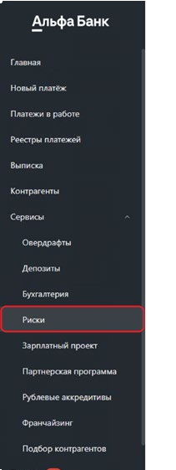
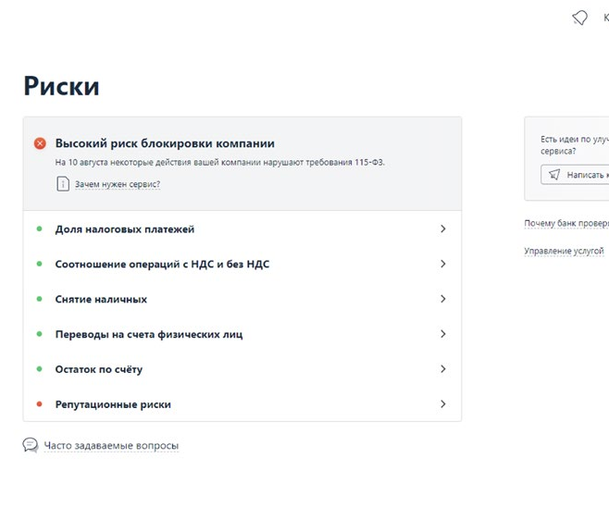
Сервис подскажет, как вести бизнес без рисков
Уровень риска имеет три значения
зелёный —
нет риска
жёлтый —
есть риск нарушения
красный —
есть высокий риск нарушения

Slide 18
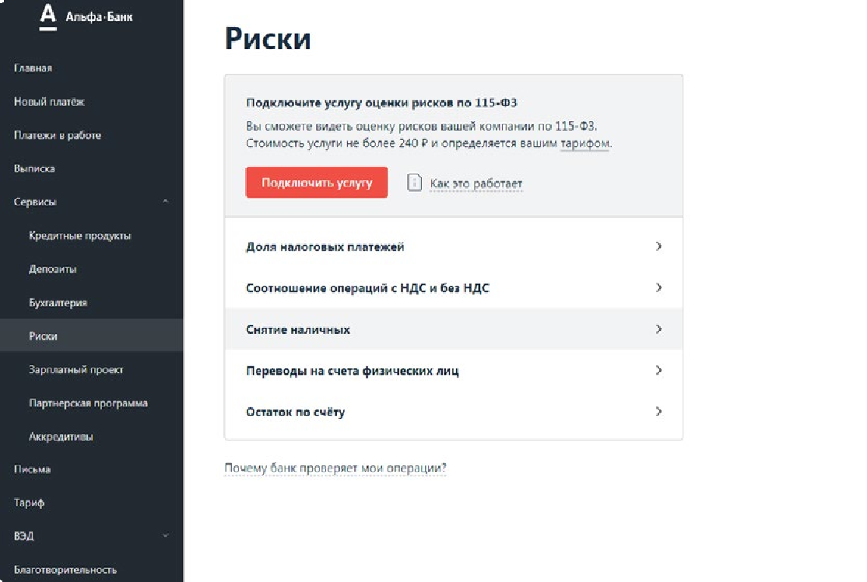
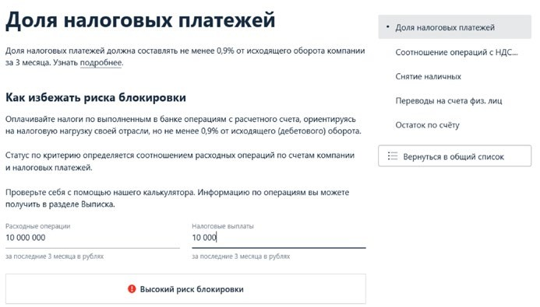
Как обезопасить себя от блокировок
ОНЛАЙН-МОНИТОРИНГ
автоматическая проверка соблюдения 115-ФЗ
по 5 индикаторам
РАЗЬЯСНЕНИЯ
5 ключевых требований по 115-ФЗ
рекомендации по соблюдению требований регулятора
КАЛЬКУЛЯТОР
позволяет проверить уровень риска по каждому из индикаторов

Slide 19
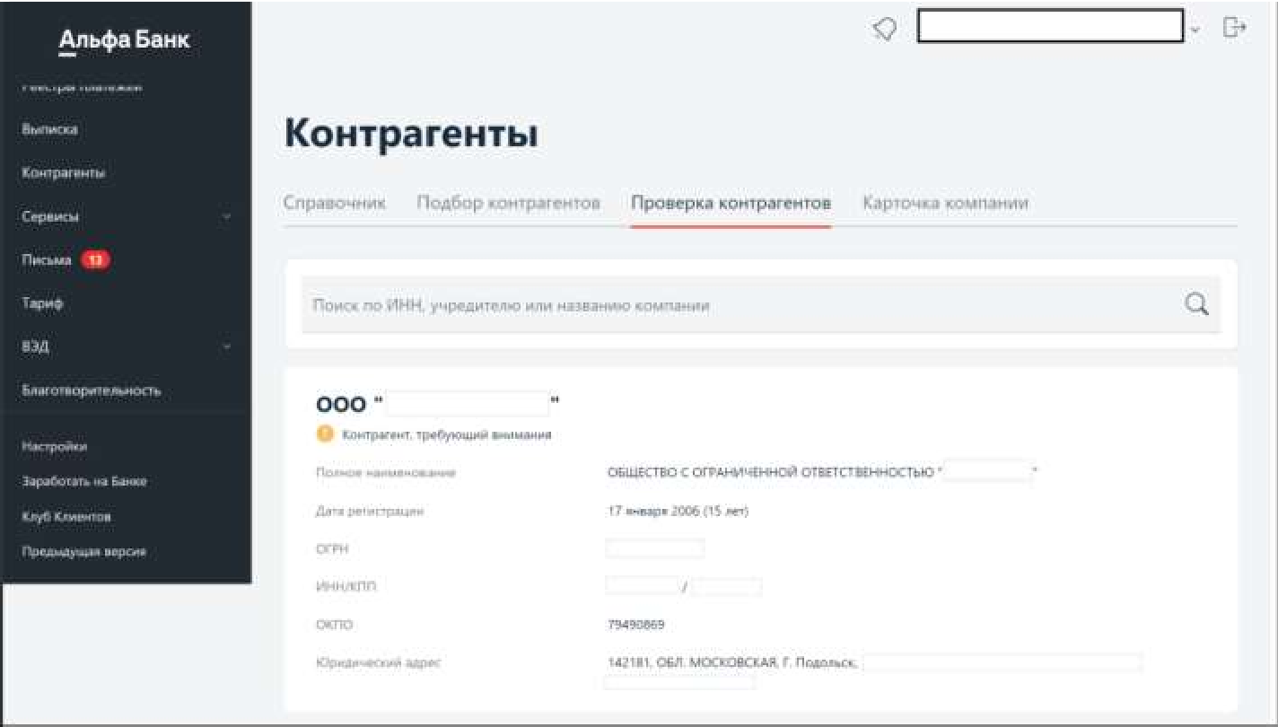
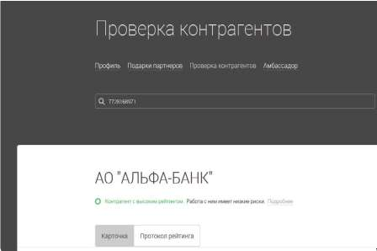
Бесплатная проверка контрагентов
19
Р И С К И Б И З Н Е С А ПО 115- ФЗ

Slide 20
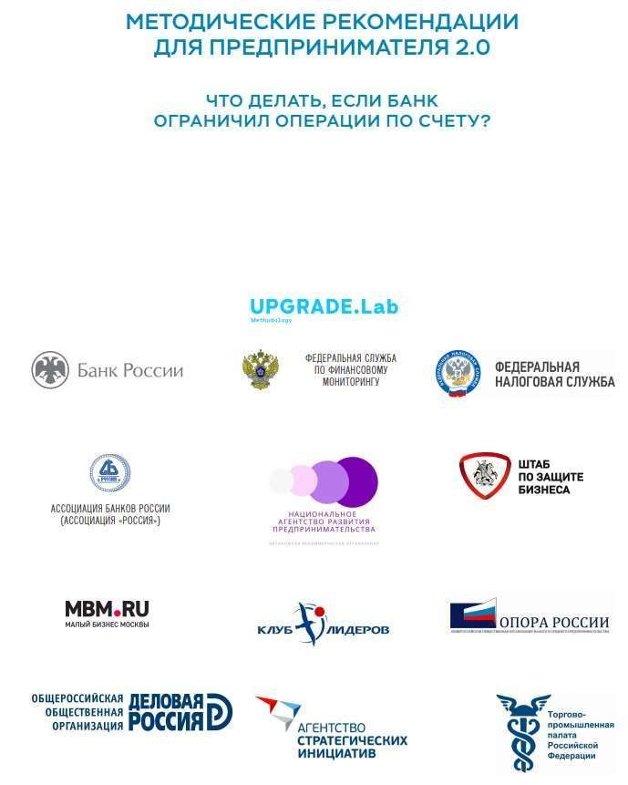
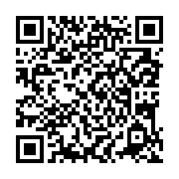
Методические рекоменда
ции ЦБ
для предпринимателей
www.cbr.ru
20
РИСКИ БИЗНЕСА ПО 115-ФЗ

Slide 21
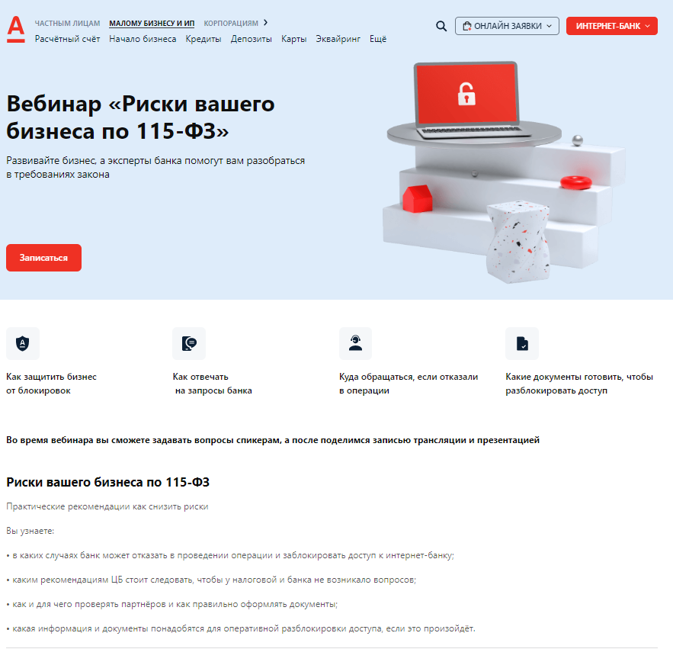
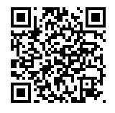
Бесплатные вебинары по 115-ФЗ
для предпринимателей
21
РИСКИ БИЗНЕСА ПО 115-ФЗ

Slide 22
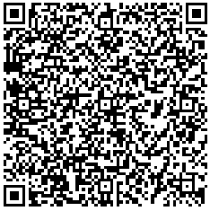
СПАСИБО
ЗА ВНИМАНИЕ!
Жилин Иван
Начальник отдела привлечения
Комплаенс чемпион
+7 960 000-09-93
IZhilin@alfabank.ru
г. Архангельск, ул. К. Маркса, д. 15
РИСКИ БИЗНЕСА ПО 115-ФЗ

